Slide 1
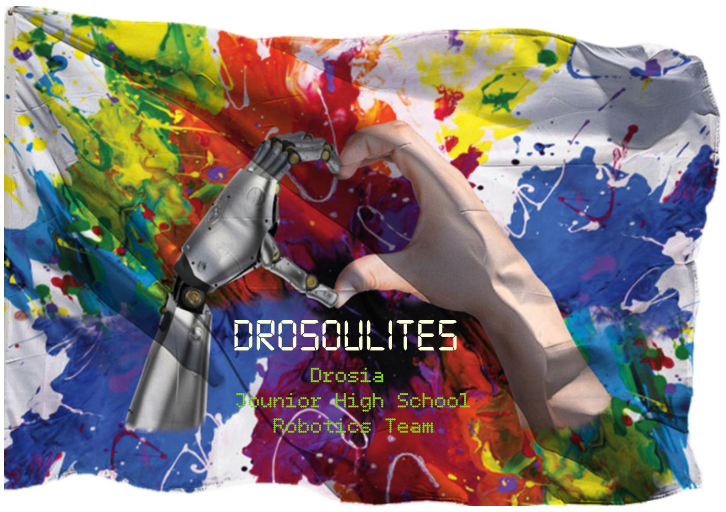
Διάθεση νερού πισίνας σε αυτόματο σύστημα πυρόσβεσης

Slide 2
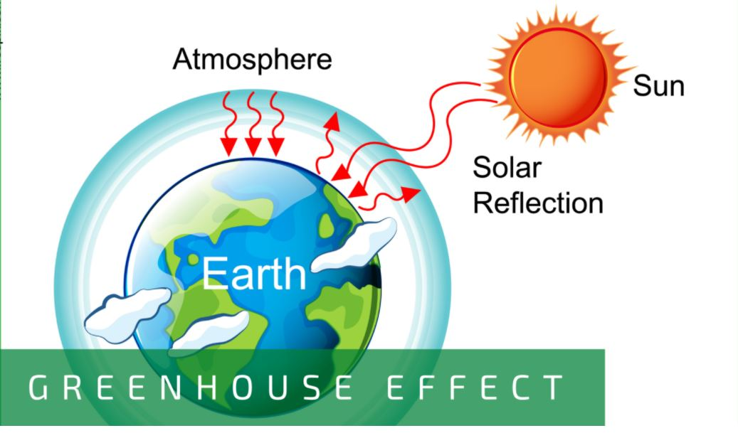
Μεταξύ των συνεπειών της κλιματικής κρίσης είναι:
1) Οι πυρκαγιές είναι πολύ δύσκολο να σβήσουν
2) Ξηρασία – λειψυδρία

Slide 3
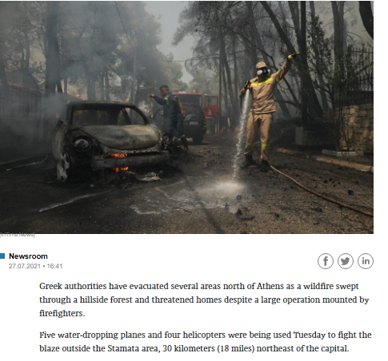
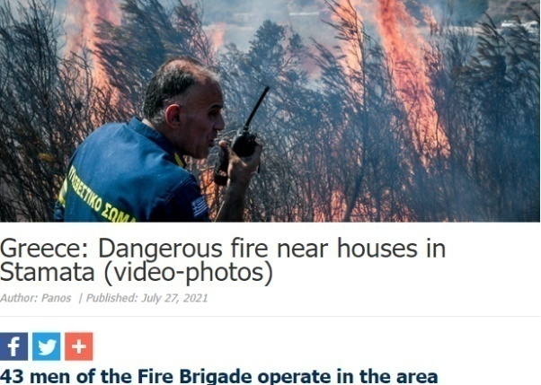
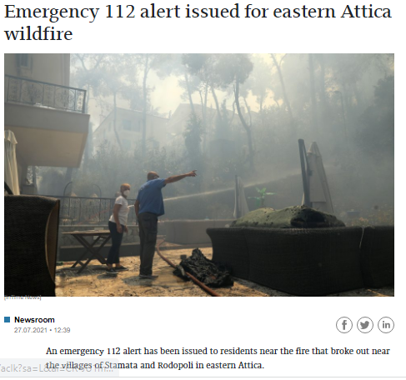
Στις ειδήσεις καλοκαίρι 2021
Στις 27/07/21 ξέσπασε φωτιά σε δάσος κοντά στη Δροσιά.
Η φωτιά κατέστρεψε μέρος αυτού του δάσους, αλλά και σπίτια και αυτοκίνητα στη Ροδόπολη και τη Σταμάτα (ακριβώς δίπλα στη Δροσιά).
Ειδήσεις:
https://www.ekathimerini.com/news/1165321/beekeeper-64-to-go-on-trial-for-causing-stamata-fire/

Slide 4
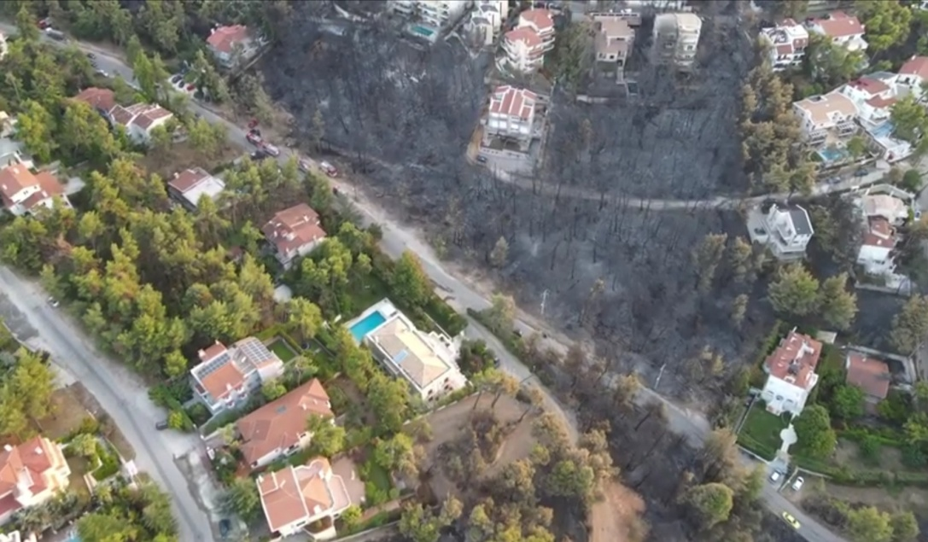
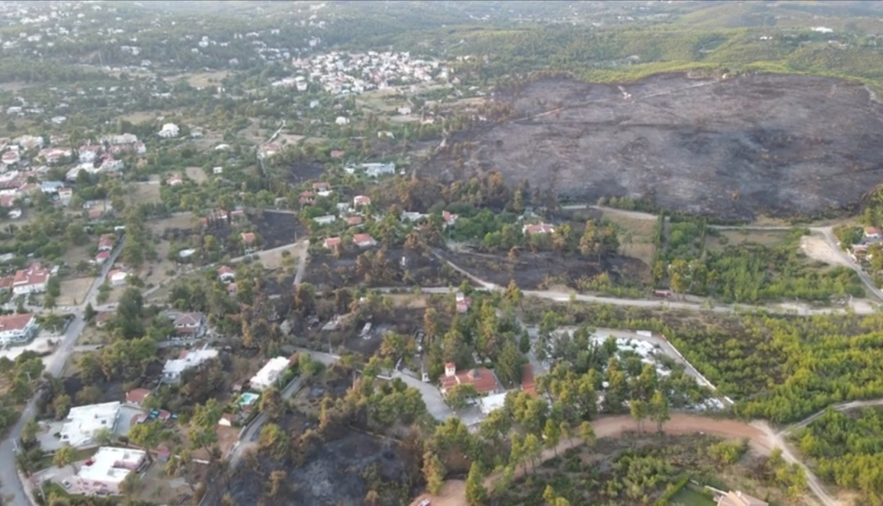
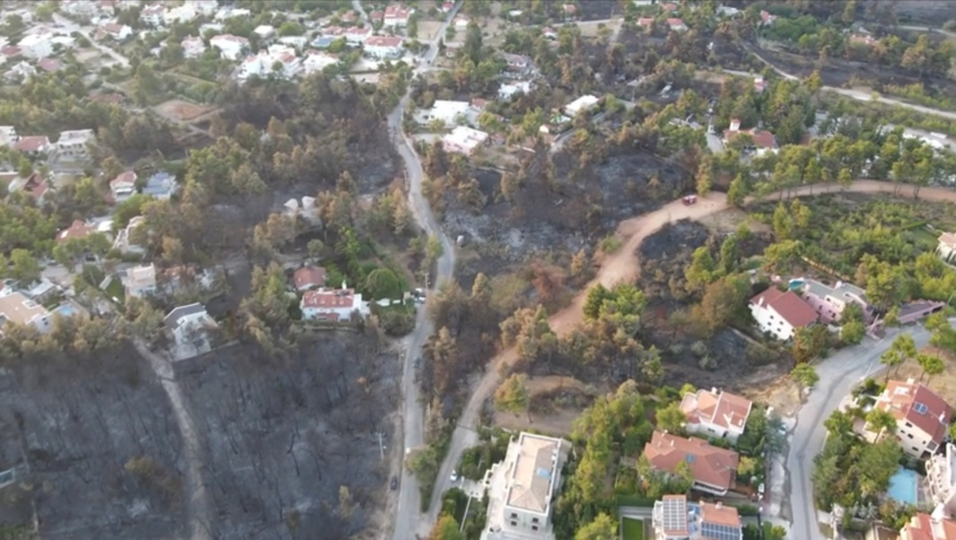
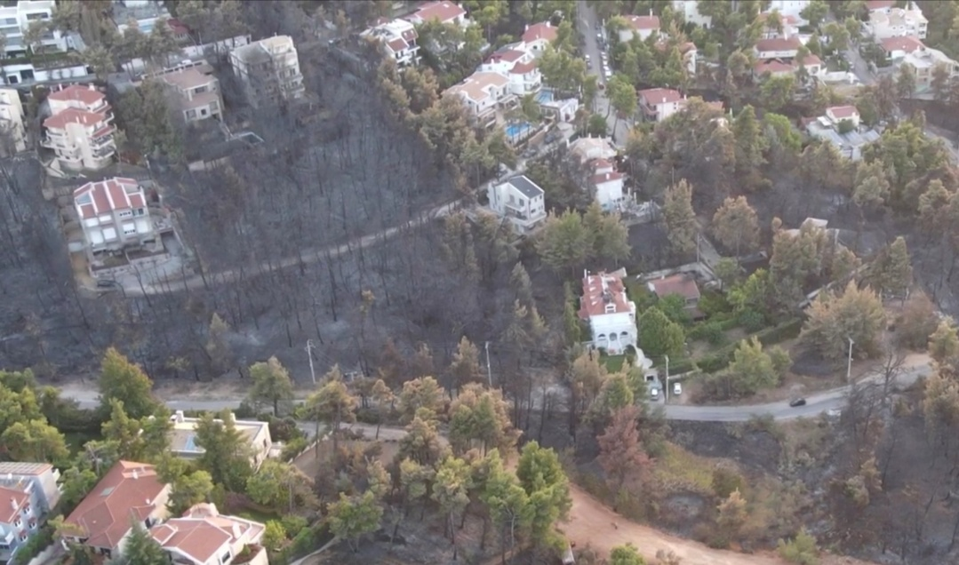
Αεροφωτογραφία UAV από το περιστατικό

Slide 5
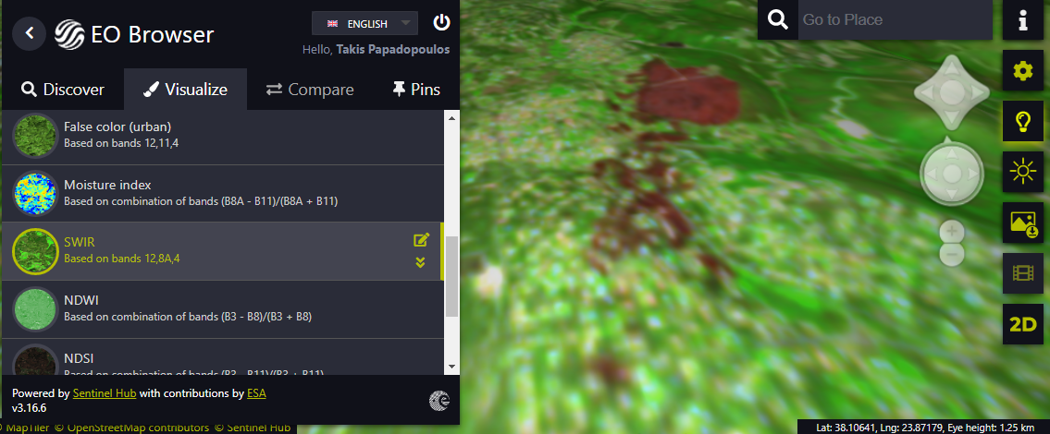
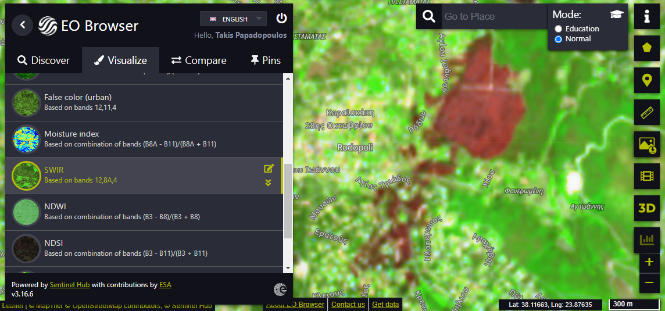
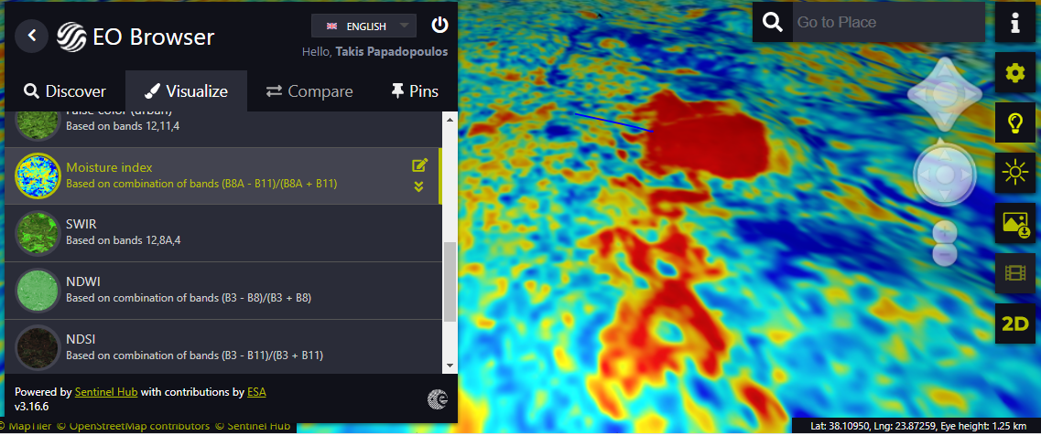
Καμένη περιοχή (COPERNICUS SENTINEL 2 ΦΩΤΟΓΡΑΦΙΑ)

Slide 6
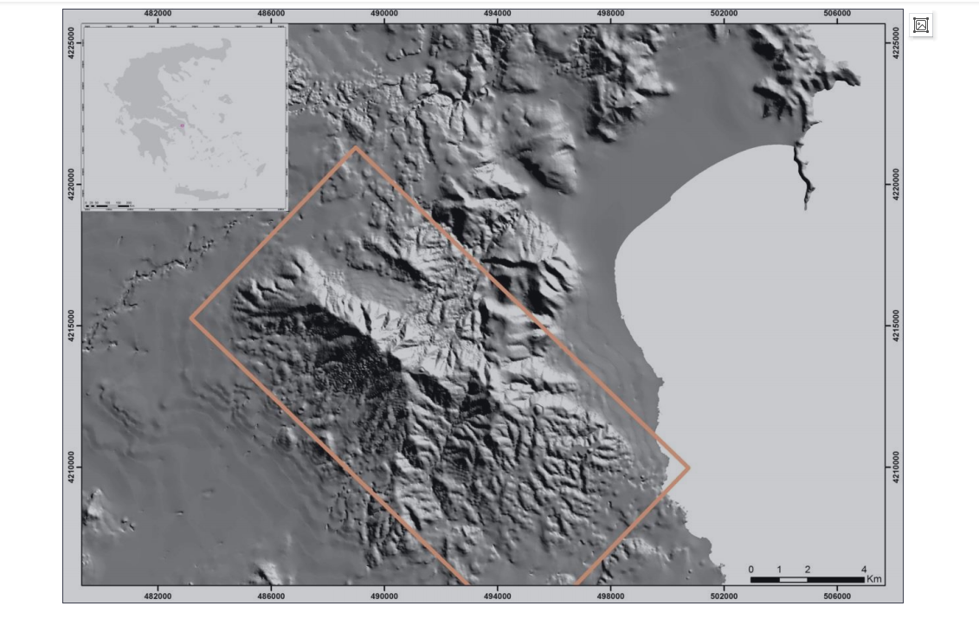
Τρισδιάστατη άποψη του εδάφους της καμένης περιοχής

Slide 7
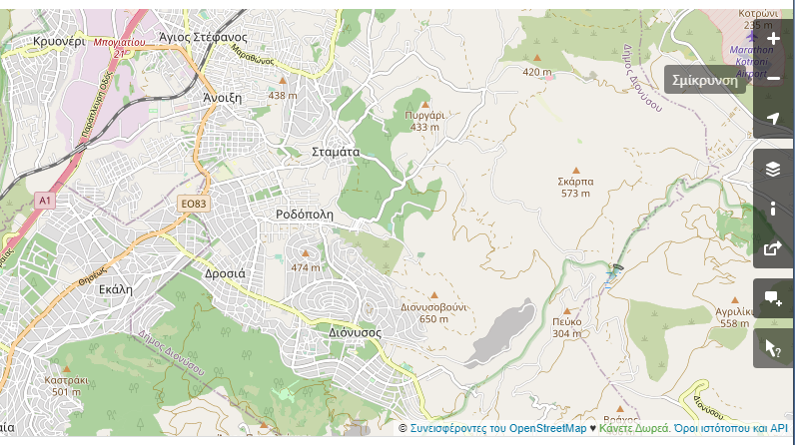
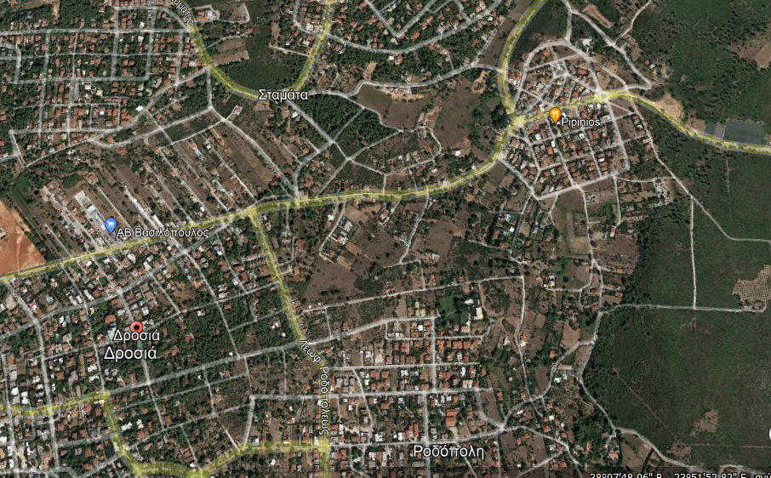
Earth άποψη της περιοχής από Openstreet και google

Slide 8
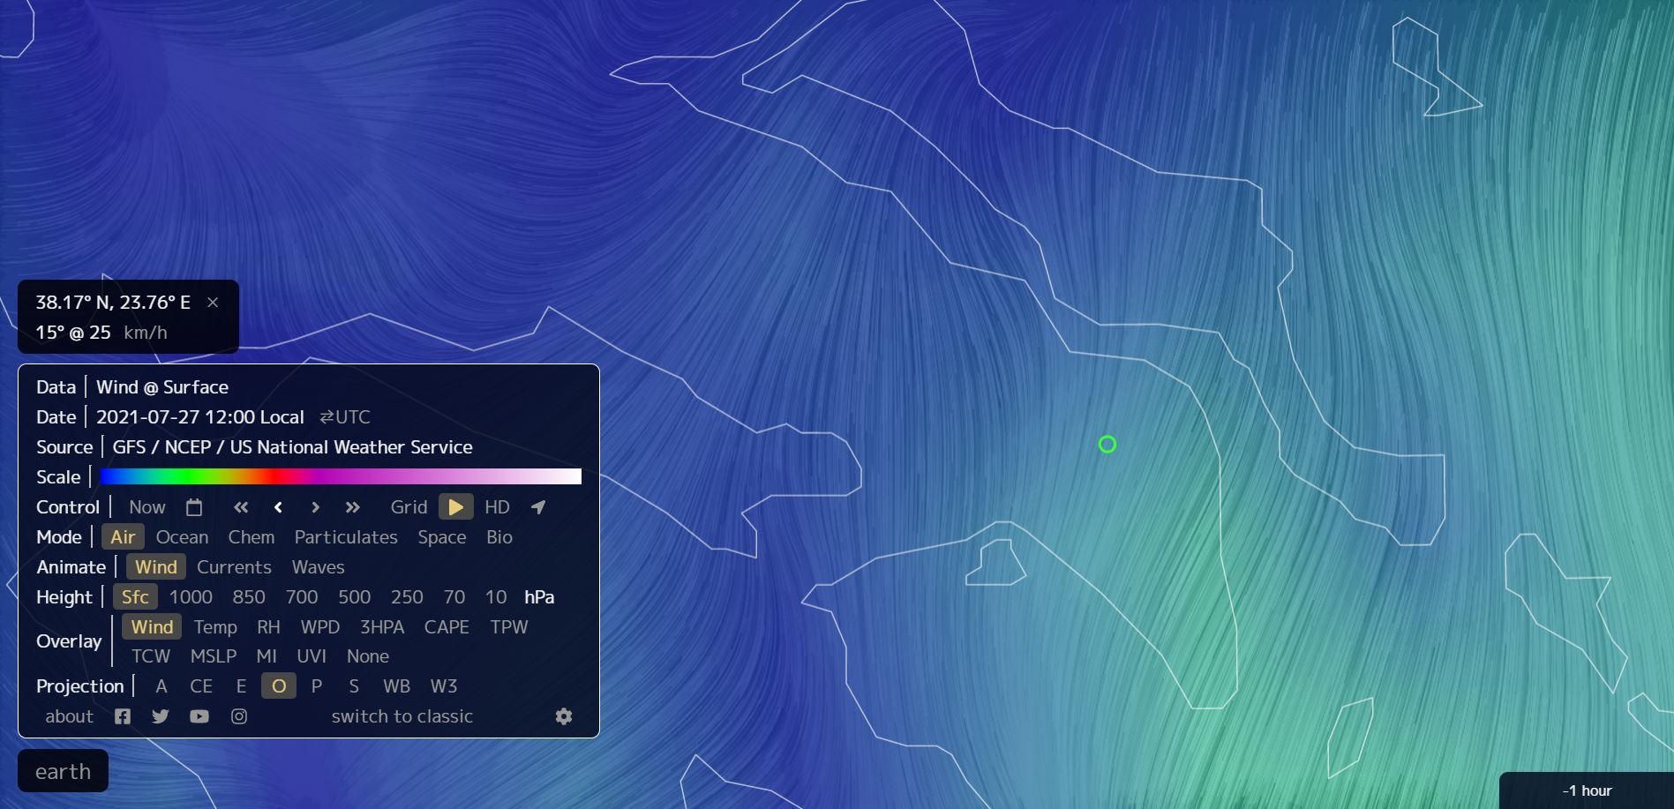
Δορυφορικά δεδομένα του ανέμου και των ατμοσφαιρικών συνθηκών κατά το περιστατικό της πυρκαγιάς
Find the link here

Slide 9
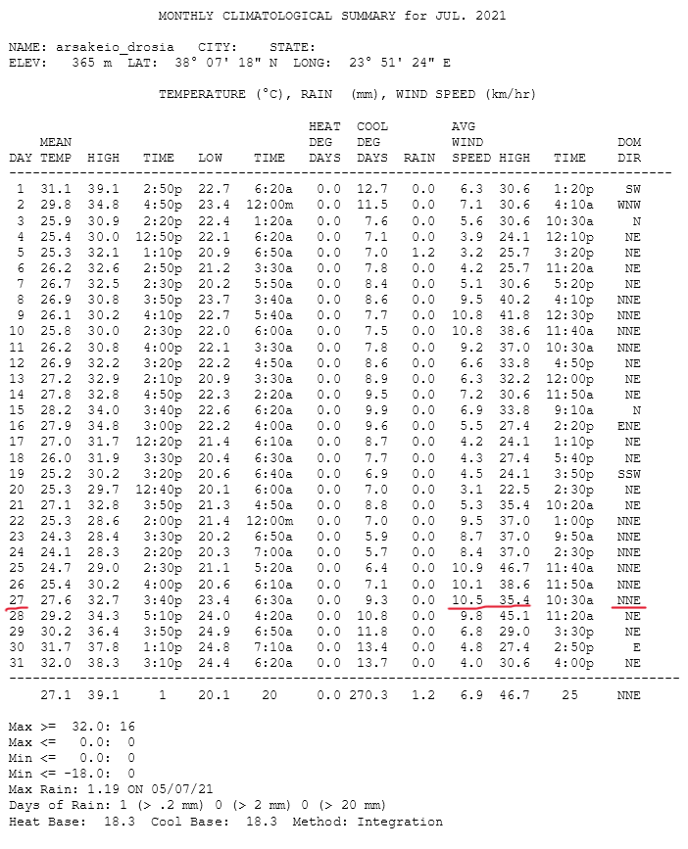
Ο άνεμος και οι ατμοσφαιρικές συνθήκες που επικρατούσαν κατά τη διάρκεια της πυρκαγιάς
ΣΤΟΙΧΕΙΑ που καταγράφηκαν από τον τοπικό μετεωρολογικό σταθμό:

Slide 10
Συνέπειες στο μικροκλίμα της περιοχής
Οι «Δροσουλίτες», η Ομάδα Ρομποτικής του Γυμνασίου Δροσιάς, παρουσιάζουν τις συνέπειες της πυρκαγιάς στο μικροκλίμα της περιοχής, χρησιμοποιώντας δορυφορικά δεδομένα.

Slide 11
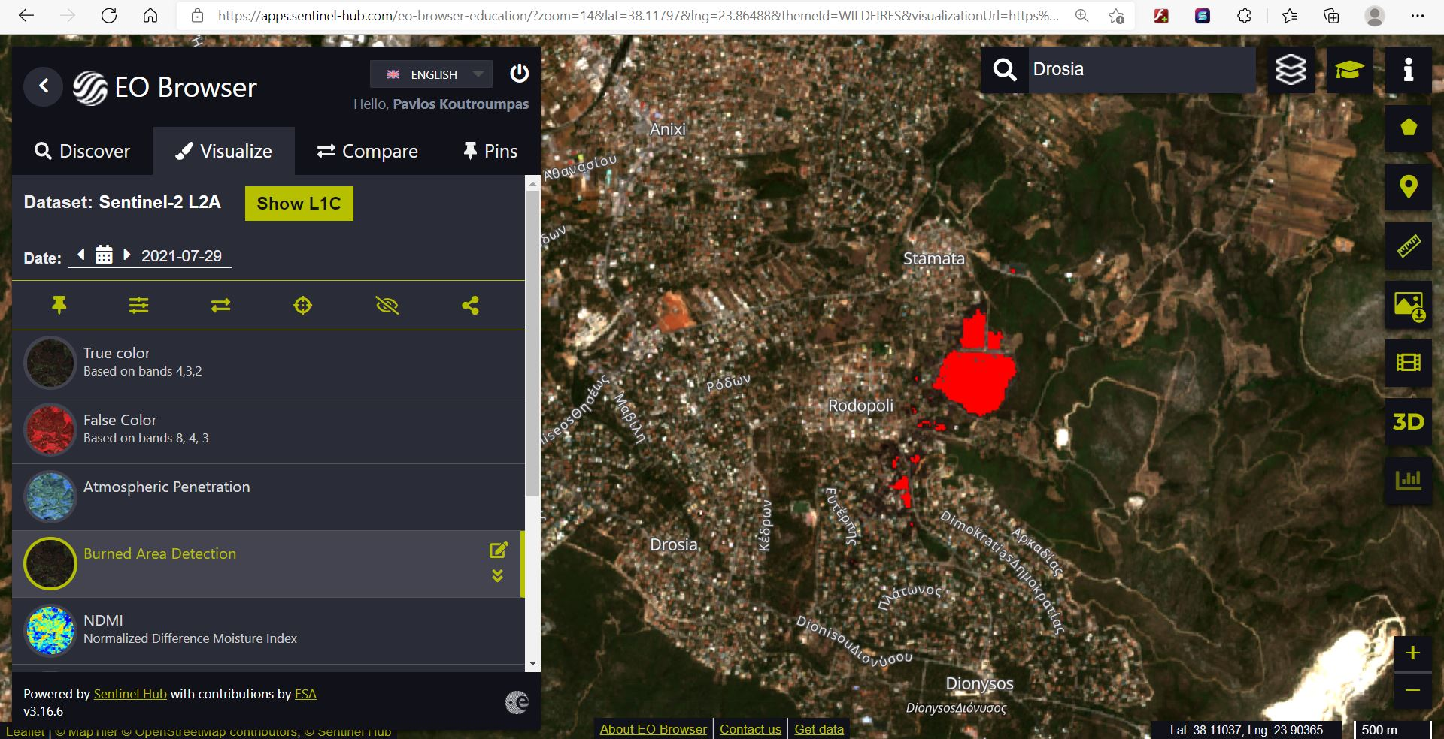
Εντοπισμός της κατεστραμμένης περιοχής χρησιμοποιώντας
Ανίχνευση καμένης περιοχής (Δορυφόρος Sentinel-2)

Slide 12
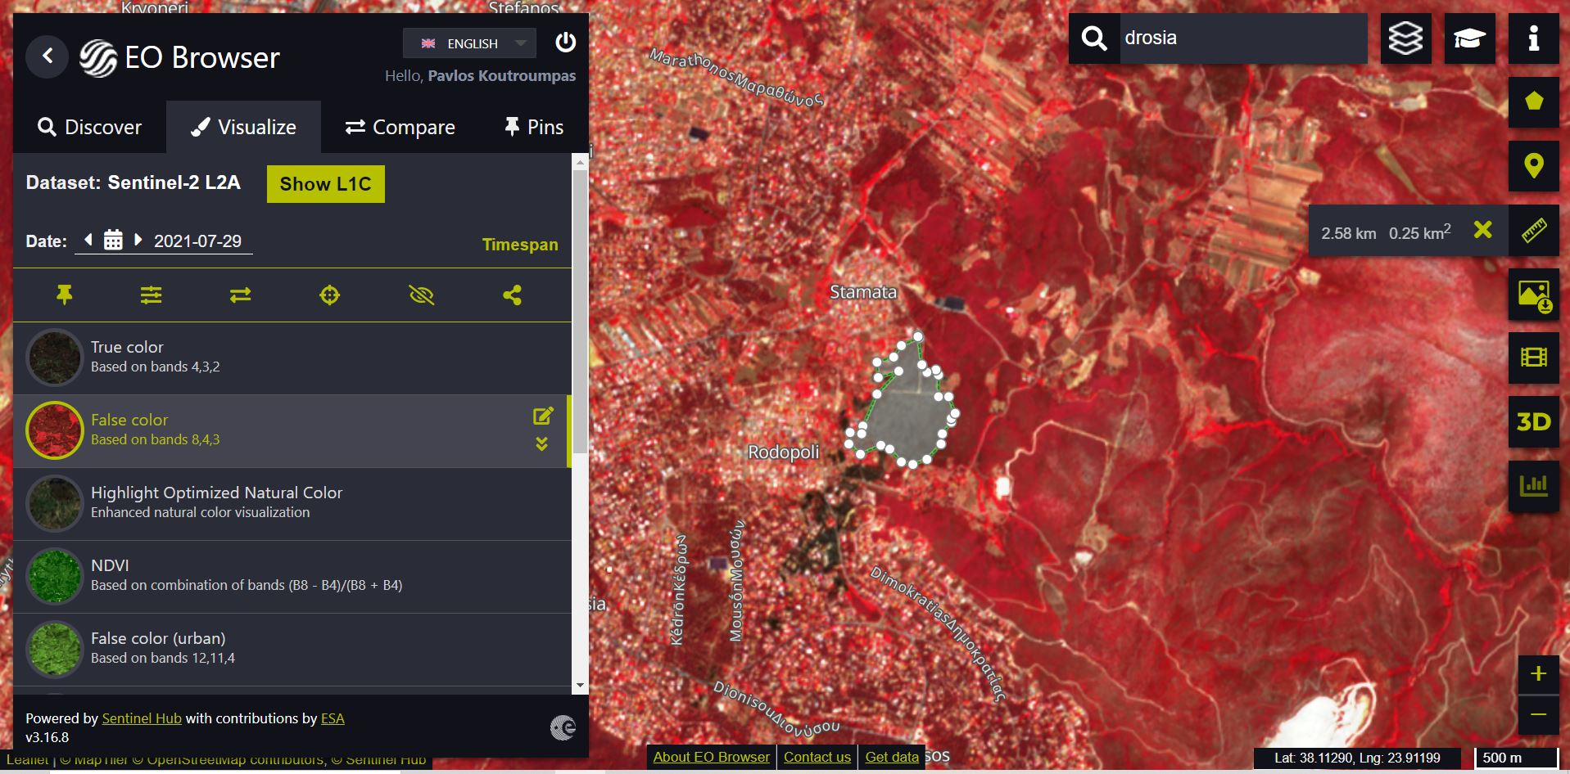
Με το εργαλείο μέτρησης μετράται η καμένη περιοχή (περίπου 0,25 Km2 - Sentinel-2)

Slide 13
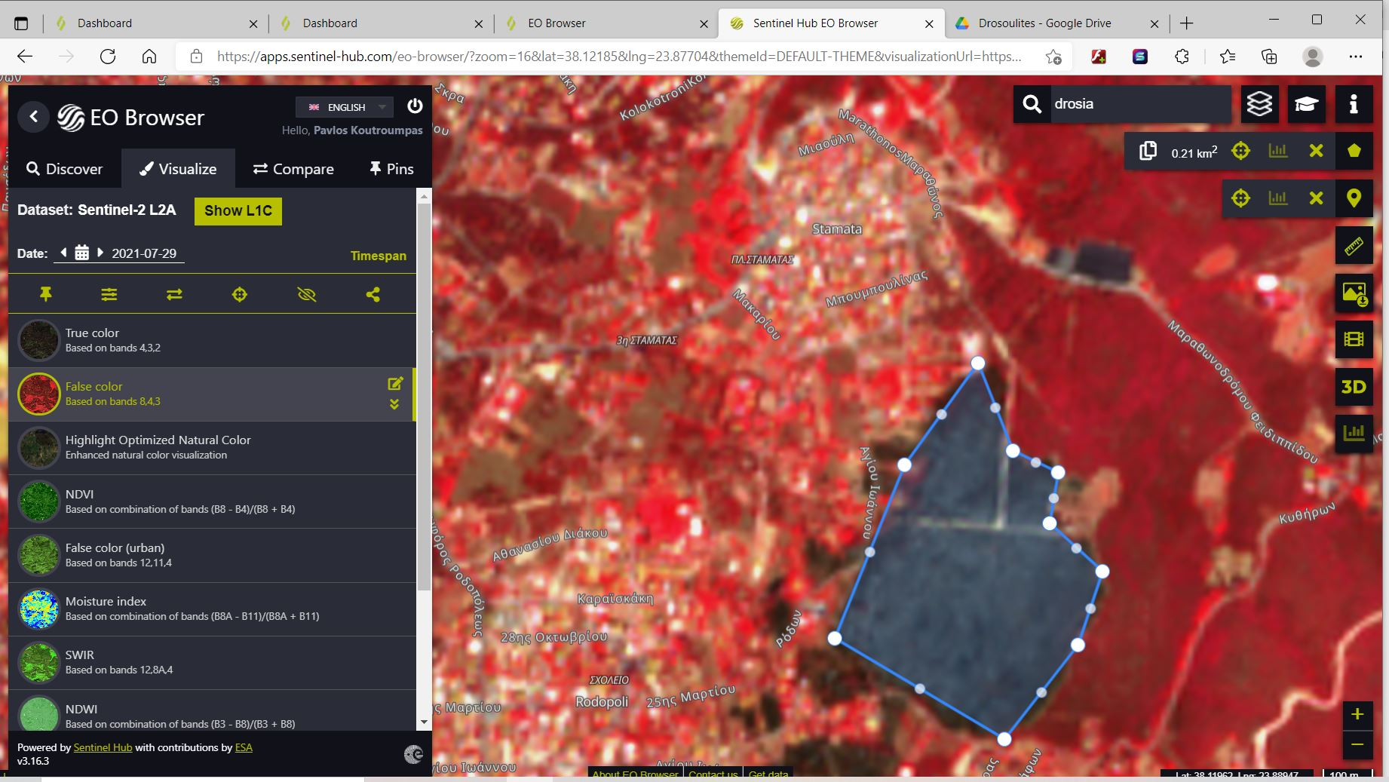
Εντοπισμός της περιοχής της πυρκαγιάς, χρησιμοποιώντας Sentinel-2
Χρησιμοποιώντας την επιλογή False Color του δορυφόρου Sentinel-2, η ακριβής περιοχή της πυρκαγιάς μπορεί εύκολα να εντοπιστεί, για περαιτέρω διερεύνηση.

Slide 14
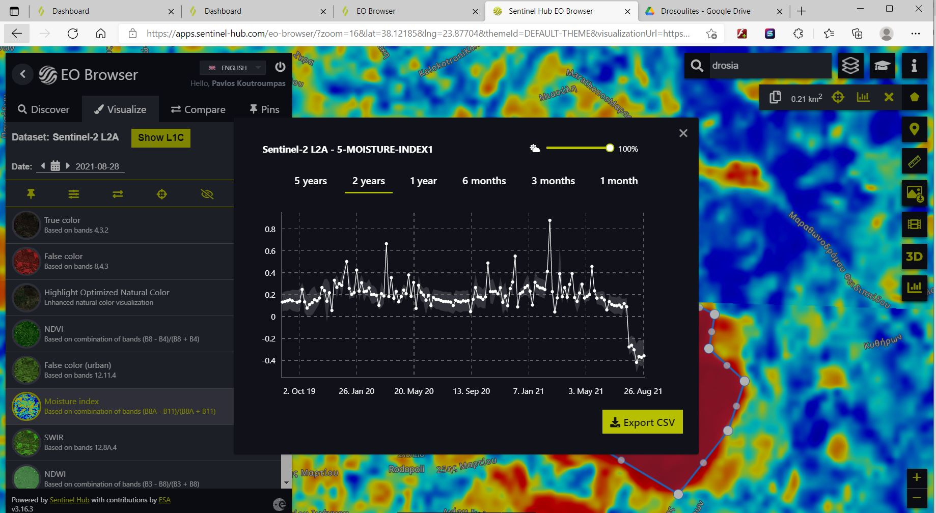
Καταγραφή της υγρασίας
Date of Fire
Δραματική μείωση της υγρασίας μετά την πυρκαγιά (Sentinel -2)

Slide 15
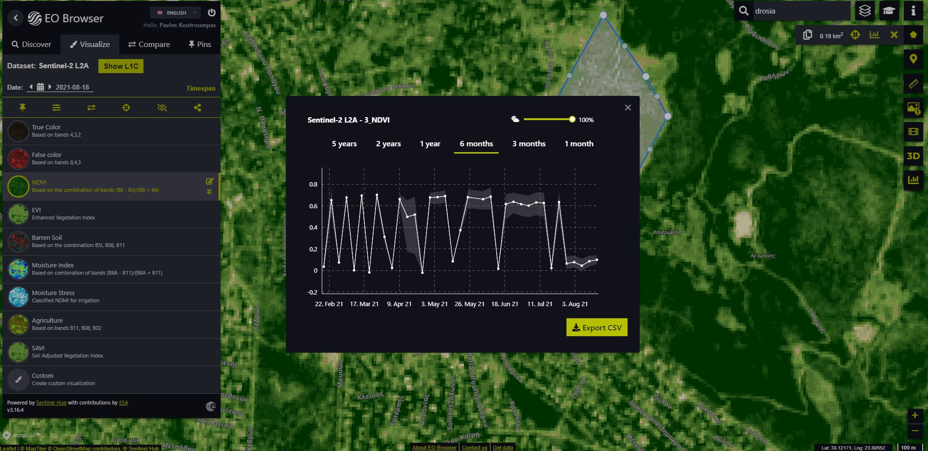
Δείκτης διακύμανσης της βλάστησης (NDVI)
Date of
fire
Μεγάλη πτώση στη βλάστηση μετά την πυρκαγιά (Sentinel-2)

Slide 16
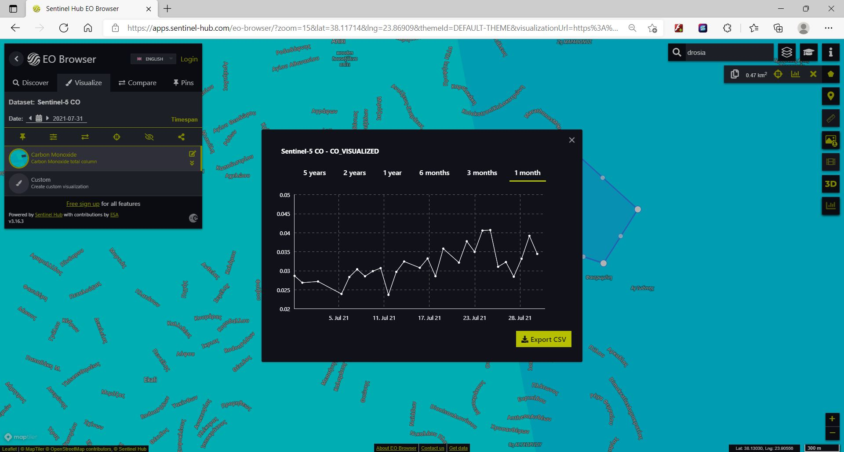
Καταγραφή συγκεντρώσεων CO (Sentinel-5)
Date of fire
Μια κορύφωση σε δεδομένα δηλητηριώδους CO εντοπίζεται εύκολα την ημερομηνία της πυρκαγιάς (Sentinel -5)

Slide 17
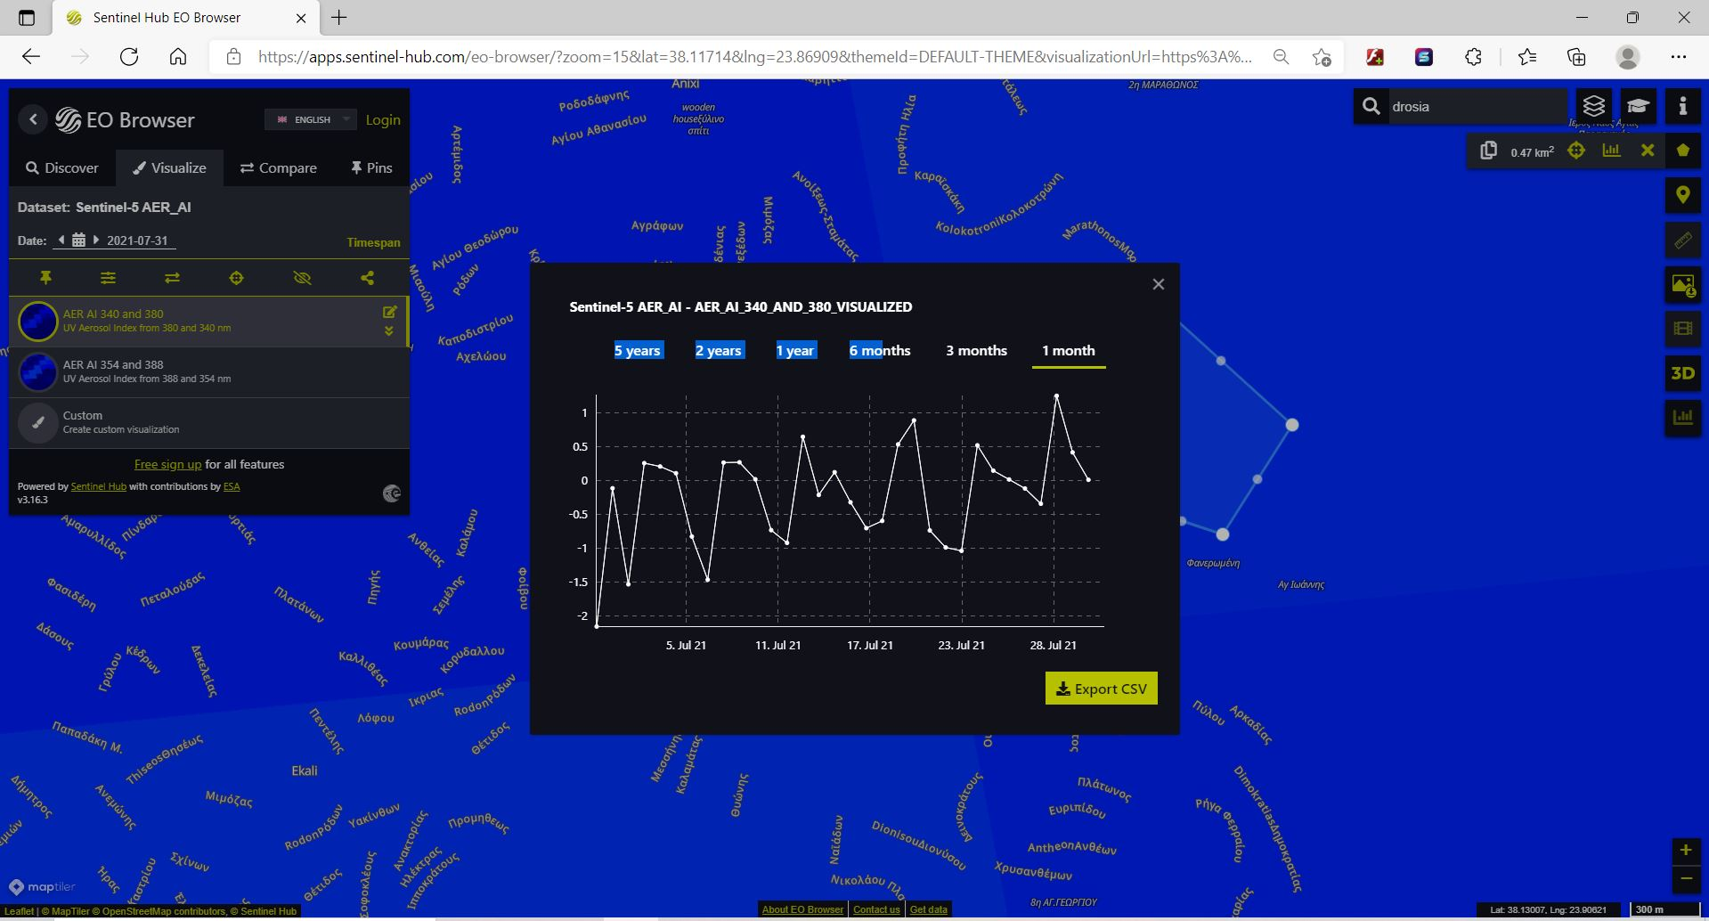
Καταγραφή αερολυμάτων
(Sentinel-5)
Date of fire
Υψηλή κορυφή λεπτών στερεών σωματιδίων στον αέρα την ημερομηνία της πυρκαγιάς (Sentinel - 5)

Slide 18
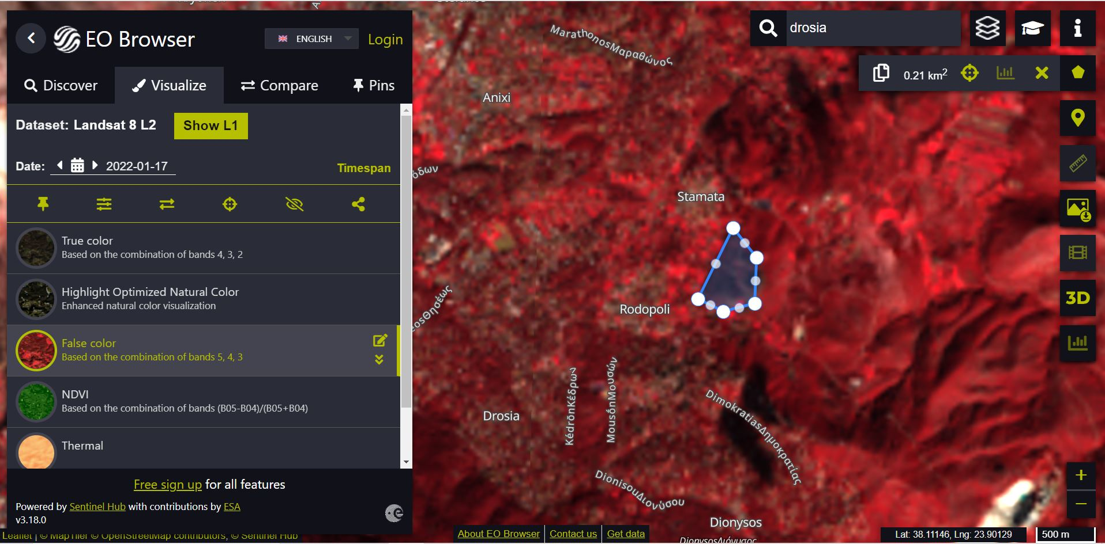
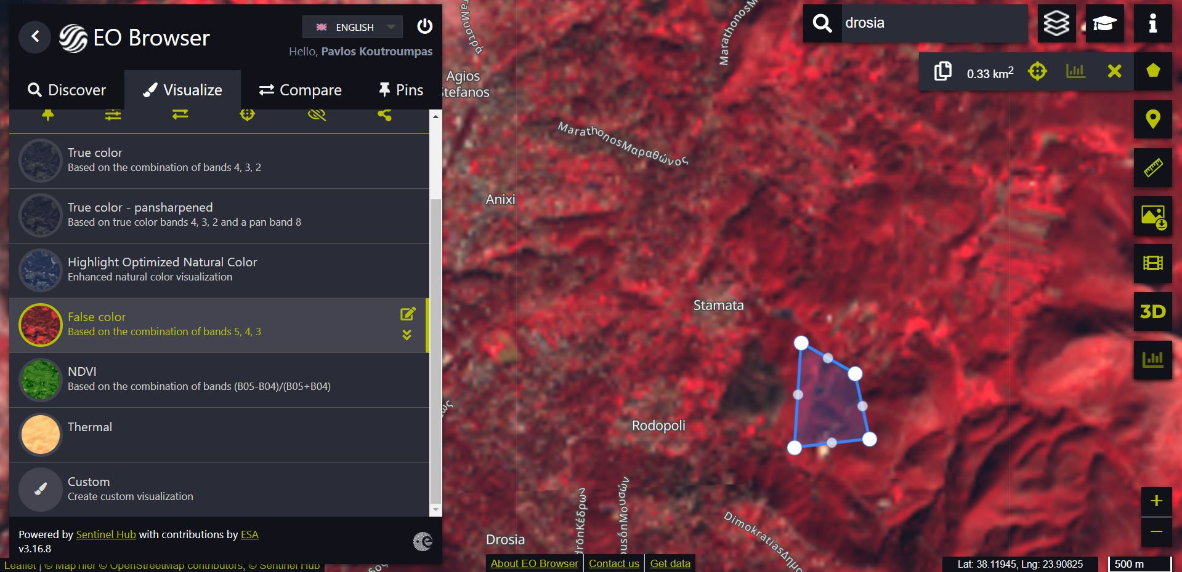
Ανίχνευση της θερμοκρασίας στην καμένη περιοχή και σε μια περιοχή δίπλα της (Landsat-8)

Slide 19
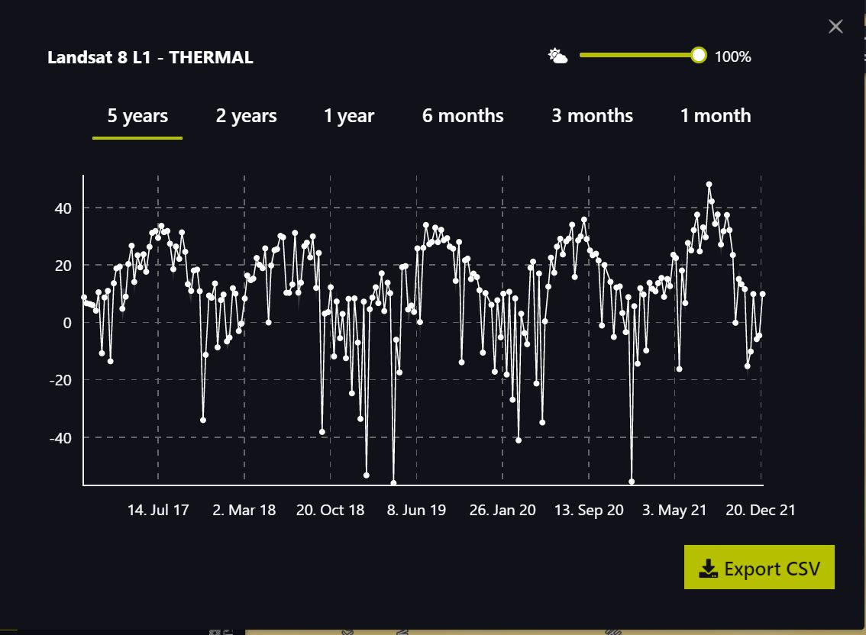
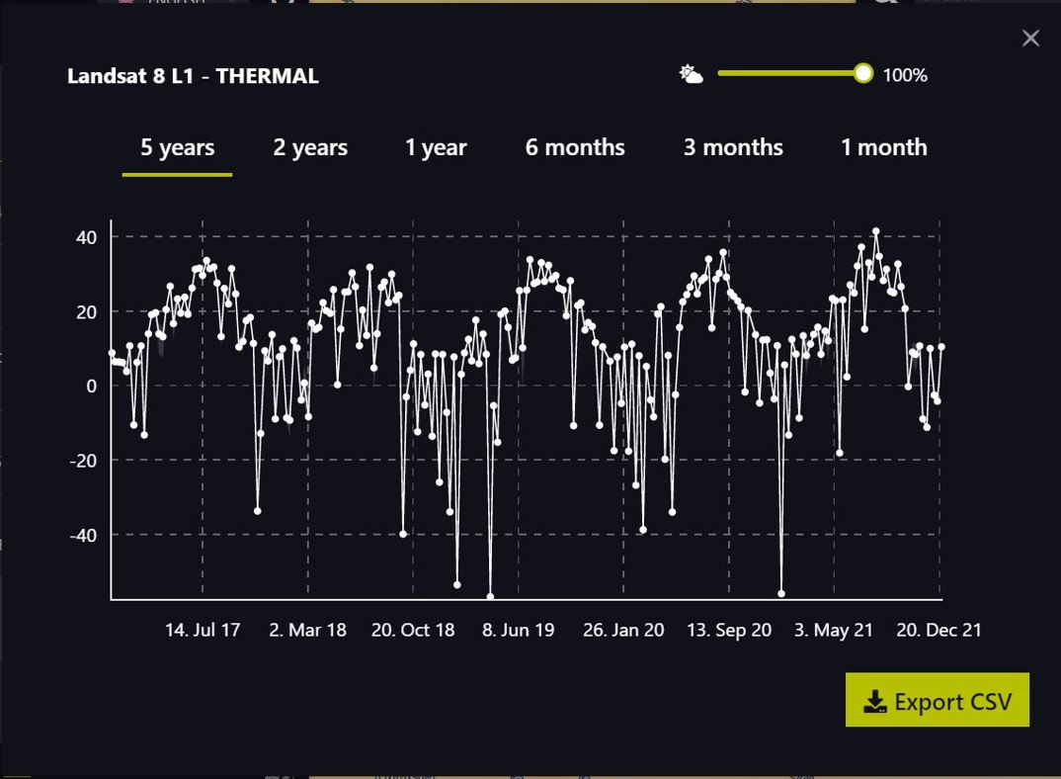
Η θερμοκρασία στο καμένο δάσος είναι υψηλότερη σε σύγκριση με το δάσος ακριβώς δίπλα του όλο τον χρόνο!
(Landsat-8)
Date of fire
Date of fire

Slide 20
Λύση
Οι «Δροσουλίτες» πραγματοποίησαν έρευνα και προτείνουν εναλλακτικές λύσεις για την προστασία της περιοχής (ανθρώπινες ζωές, περιβάλλον και περιουσίες) από παρόμοιες καταστροφές στο μέλλον.

Slide 21
Δίκτυο πυροσβεστήρων, τροφοδοτούμενο από δεξαμενές κολύμβησης
H ιδέα είναι να χρησιμοποιηθεί το νερό που βρίσκεται στις πισίνες της περιοχής για πυρόσβεση
Όταν έρθει η ώρα να αντικατασταθεί το νερό της πισίνας θα συλλέγεται σε δεξαμενές, οι οποίες θα συνδέονται με ένα δίκτυο πυροσβεστήρων.
Εναλλακτικά, τα πυροσβεστικά οχήματα μπορούν να αντλούν νερό από αυτές τις δεξαμενές.

Slide 22
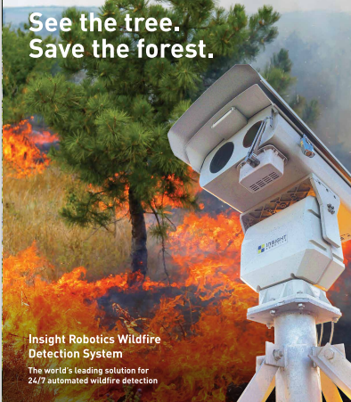
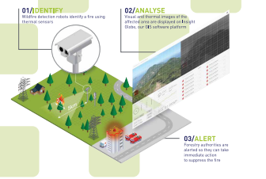
Εγκατάσταση αισθητήρων πυρκαγιάς που καλύπτουν την περιοχή
Το Insight Robotics Wildfire Detection System αποτελείται από ένα δίκτυο πλήρως αυτοματοποιημένων ρομπότ InsightFD1, εξοπλισμένων με προηγμένους θερμικούς αισθητήρες που διαθέτουν λογισμικο επεξεργασίας εικόνας.
* Κάλυψη - Κάθε ρομπότ με αισθητήρες μπορεί να σαρώσει έως και 10 km δάσους σε διάμετρο
* Ακρίβεια - Πλήρως αυτοματοποιημένο σύστημα έχει αποδεδειγμένο ποσοστό ανίχνευσης 100%.
* Χρόνοι απόκρισης - Μειώνει τους χρόνους απόκρισης από τρεις ώρες σε μόλις
15 λεπτά
* Το δίκτυο των ρομπότ επικοινωνεί με μια κεντρική πλατφόρμα που βασίζεται στο σύννεφο gis

Slide 23
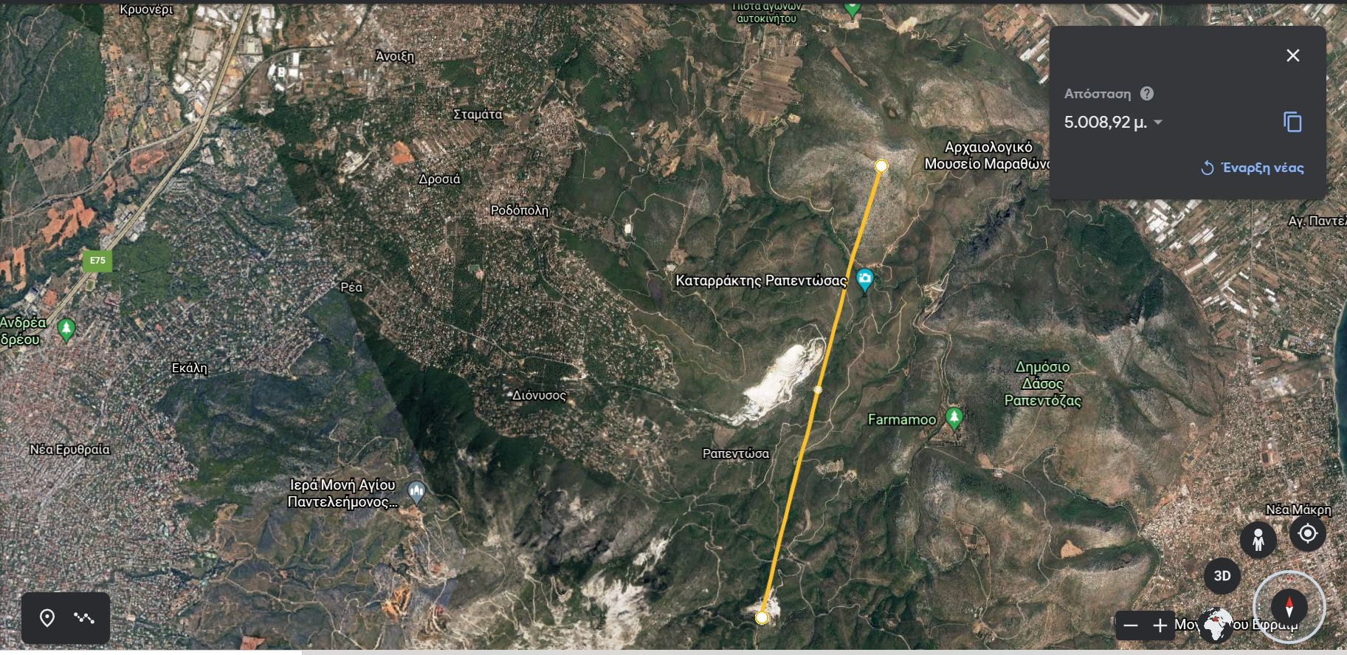
Τοποθεσία και ακτίνα ανίχνευσης ρομπότ (InsightFD1)
InsightFD1
Pool
Network
Robot Detection Radius

Slide 24
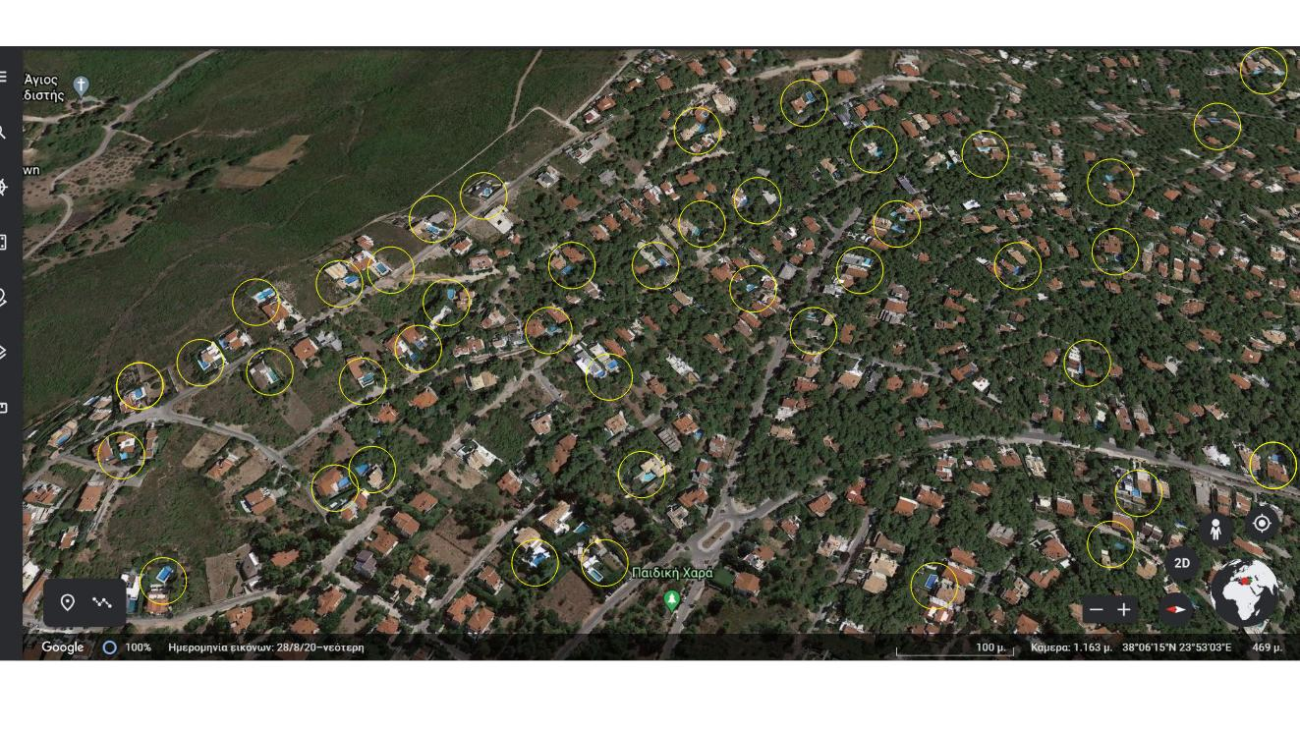
Υπάρχουσες πισίνες στην περιοχή (Google Earth)

Slide 25
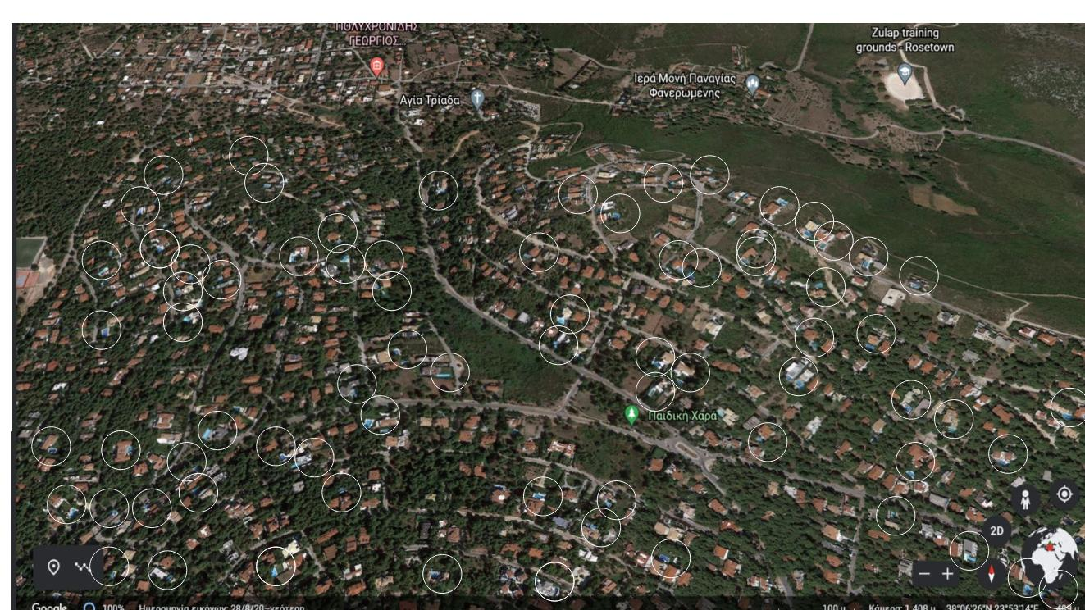
Υποθέτοντας ότι η ακτίνα κάθε πυροσβεστήρα είναι περίπου 50 μέτρα, το φράγμα νερού απεικονίζεται παρακάτω:
Αυτό το δίκτυο θα μπορούσε να σταματήσει τη φωτιά που προέρχεται τόσο από κοντινό δάσος όσο και από αστική περιοχή (π.χ. πυρκαγιά από τσιγάρο ή μπάρμπεκιου)

Slide 26
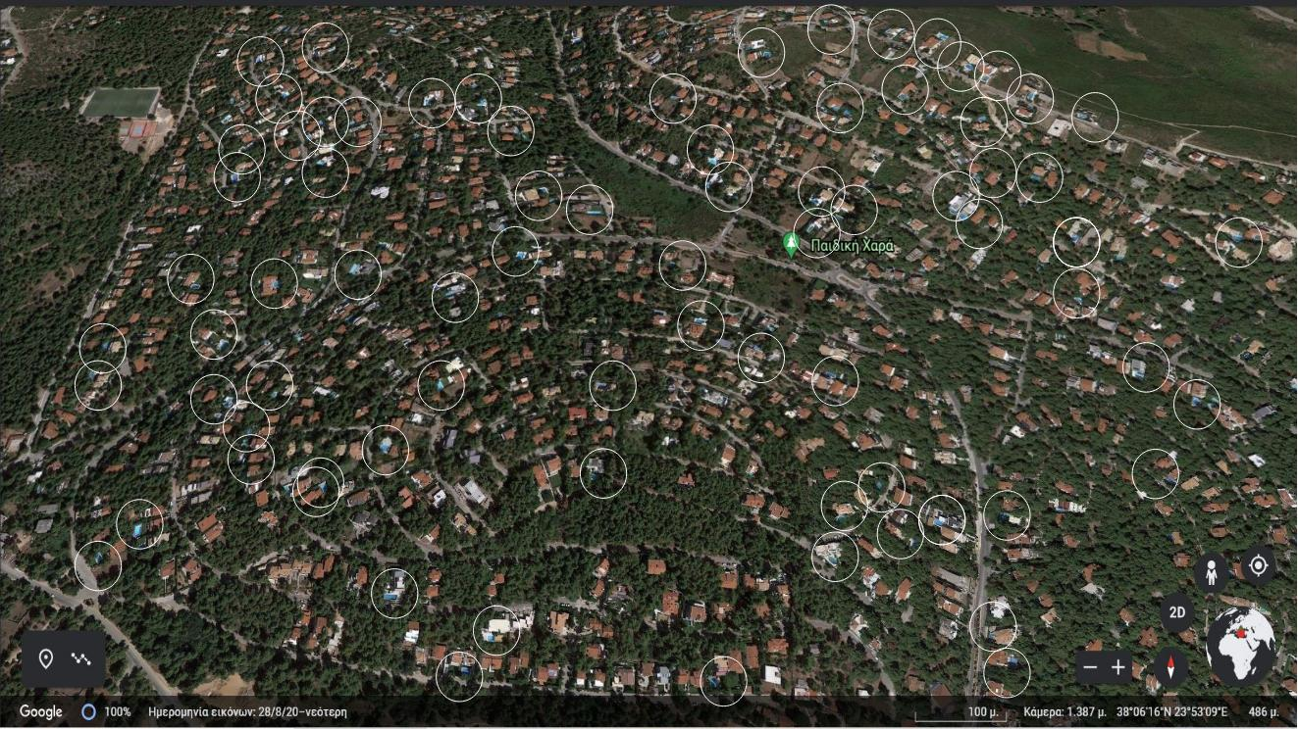
Θέα από την κορυφή του λόφου
Όταν έρθει η ώρα να αντικατασταθεί το νερό της πισίνας, το παλιό νερό θα συγκεντρωθεί σε δεξαμενές. Αυτό μπορεί να χρησιμοποιηθεί από το δίκτυο πυροσβεστήρων, ή ακόμα και από οχήματα της πυροσβεστικής.

Slide 27
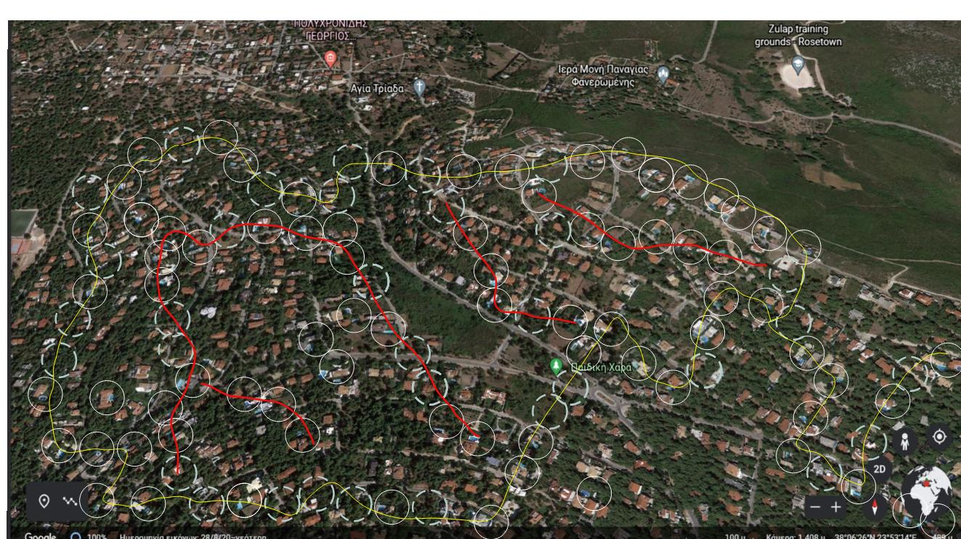
Δημιουργία Δικτύου Πυροσβεστήρων δύο επιπέδων
(κίτρινη γραμμή - εξωτερική και κόκκινη γραμμή - εσωτερική)
Κύκλοι με διακεκομμένες γραμμές απεικονίζουν τη θέση των επιπλέον πυροσβεστήρων όπου δεν υπάρχει πισίνα

Slide 28
Το σύστημά μας μπορεί να προσφέρει ένα φράγμα για να σταματήσει η φωτιά και να μην περάσει στο παρθένο δάσος της Πεντέλης
Δίκτυο
από πισίνες
Παρθένο Δάσος Πεντέλης
Η φωτιά σε αυτό το παρθένο δάσος θα έχει τεράστιο αντίκτυπο στο μικροκλίμα της Αθήνας

